Slide 1
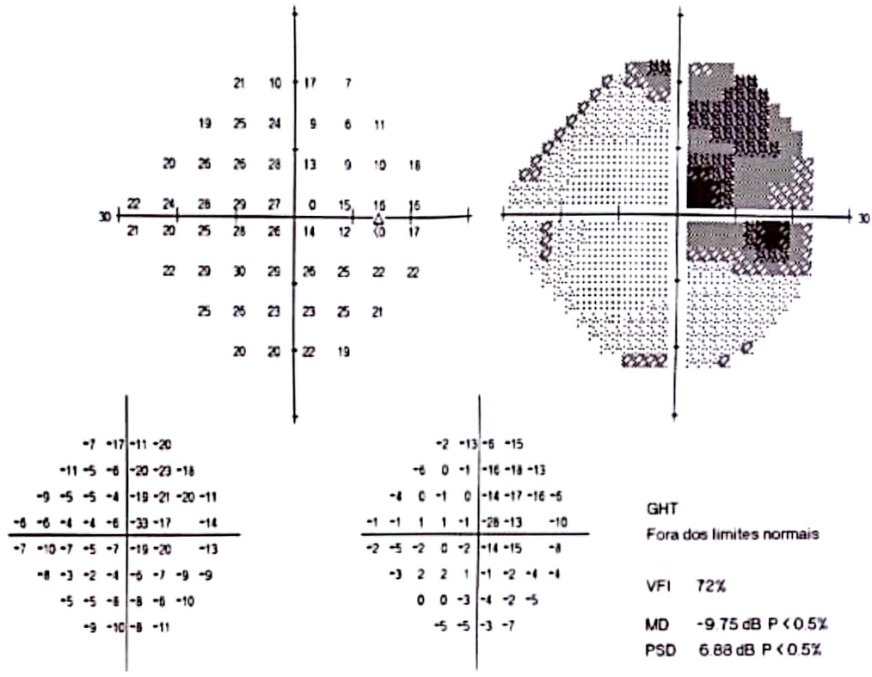
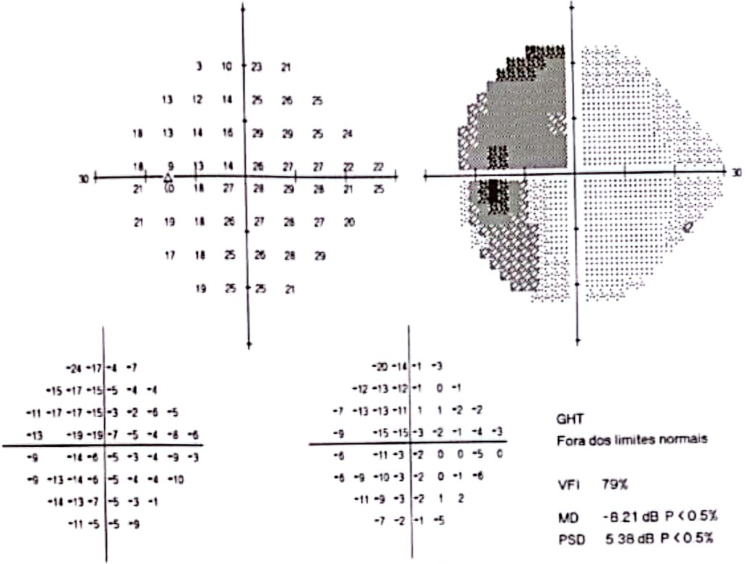
HEMIANOPSIA BITEMPORAL EM NEUROPATIA ÓPTICA INDUZIDA POR ETAMBUTOL
Alberto Fernando Shigueaki Takahashi, Gustavo Curiaki, Arthur
Saijo Nakama, Mariana Chiba Ikeda
HOFTALON – Hospital de Olhos de Londrina
INTRODUÇÃO
FIGURA
A tuberculose no Brasil é considerada uma doença de alta incidência e prevalência, registrando uma média de 70.000 novos casos por ano na última década^{(¹,²)}; tem como tratamento padrão o uso do medicamento etambutol, em combinação com demais fármacos. A neuropatia óptica tóxica induzida por etambutol é uma das possíveis complicações de seu uso. Ainda com fisiopatologia não totalmente compreendida, provoca danos de quiasma e nervo óptico potencialmente irreversíveis após três a sete meses do seu uso⁽³⁾, acarretando, inicialmente, discromatopsias, além de perda central da visão – mais comum - ou também em defeitos bitemporais em campo visual ^{(³,⁴)}.
METODOS
Relato de caso através de análise de prontuário e revisão de literatura.
RESULTADOS
Paciente do sexo masculino, 54 anos, procurou atendimento em serviço de urgência oftalmológica queixando de piora da acuidade visual em ambos os olhos havia 2 semanas. Referiu estar em tratamento de tuberculose pleural com início havia 08 meses, em uso de etambutol, rifampicina, isoniazida e pirazinamida. Ao exame oftalmológico, apresentava acuidade visual com correção de 20/200 e conta dedos 20 centímetros, em olho direito e esquerdo, respectivamente, ambos sem melhora após refração; ausência de defeito pupilar aferente relativo, motricidade ocular preservada, biomicroscopia e tonometria de ambos os olhos sem particularidades e fundoscopia de olho direito com escavação 0,7 (horizontal) por 0,5 (vertical) e olho esquerdo com escavação 0,7 (horizontal) por 0,6 (vertical), além de disco óptico pouco tiltado.
Em exames complementares, a tomografia de coerência óptica não demonstrou afinamentos localizados em camada de fibras nervosas da retina nem em células ganglionares da retina. O campo visual automatizado foi confiável e demonstrou hemianopsia bitemporal (figura).
Paciente foi internado em hospital terciário para investigação e exclusão de etiologias neurológicas primárias, além de afastar causas inflamatórias sistêmicas, tendo sido suspenso o uso das medicações antituberculosas. Resultado de ressonância magnética de crânio e de sela túrcica e de exames laboratoriais não evidenciaram possíveis alterações relacionadas à clínica.
Segue em acompanhamento oftalmológico e em setor especializado de tuberculose, em uso de levofloxacino e rifampicina.
CONCLUSÕES
Devido à alta incidência e prevalência da tuberculose no Brasil, é essencial reconhecer a neuropatia óptica induzida por etambutol de forma precoce para suspensão medicamentosa imediata. Embora a patologia se apresente normalmente com quadro de escotoma central, por vezes, apresenta achado mimetizando padrão à campimetria sugestivo de lesão compressiva do quiasma óptico. Nestes casos, conforme o presente relato de caso, embora seja essencial a realização de exame de imagem a fim de afastar lesão tumoral de sela túrcica, observa-se que tal patologia deverá ser considerada no diagnóstico diferencial perante achado de hemianopsia bitemporal.
D
REFERÊNCIAS BIBLIOGRÁFICAS
1. World Health Organization Global Tuberculosis Report 2020. Geneva: WHO; 2020
2. Brasil. Ministério da Saúde. Departamento de Informática do SUS. Sistema de Informação de Agravos de Notificação
[Internet] Disponível em: http://datasus.saude.gov.br/
3. Boulanger Scemama E, Touitou V, Le Hoang P. Hémianopsie bitemporale révélatrice d'une atteinte toxique sévère à l'éthambutol [Bitemporal hemianopia as presenting sign of severe ethambutol toxicity]. J Fr Ophtalmol. 2013 Nov;36(9):e163-7
4. Kho RC, Al-Obailan M, Arnold AC. Bitemporal visual field defects in ethambutol-induced optic neuropathy. J Neuroophthalmol. 2011 Jun;31(2):121-6.

